Slide 1
«Угадай по звуку»

Slide 2
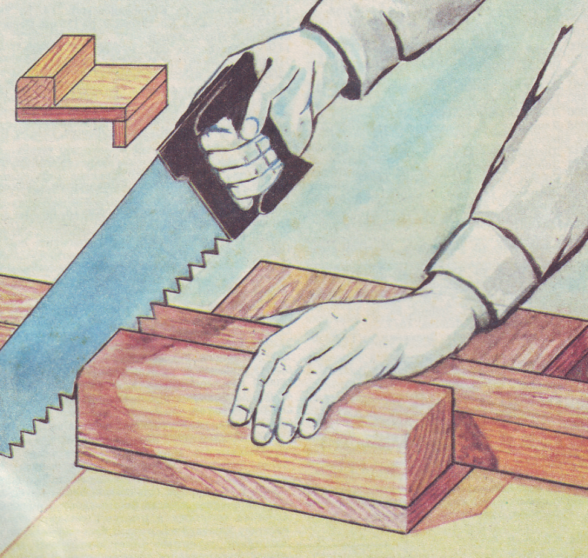

Звук № 1
Пиление

Slide 3
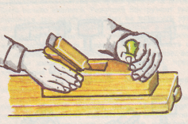
Звук № 2
Строгание

Slide 4
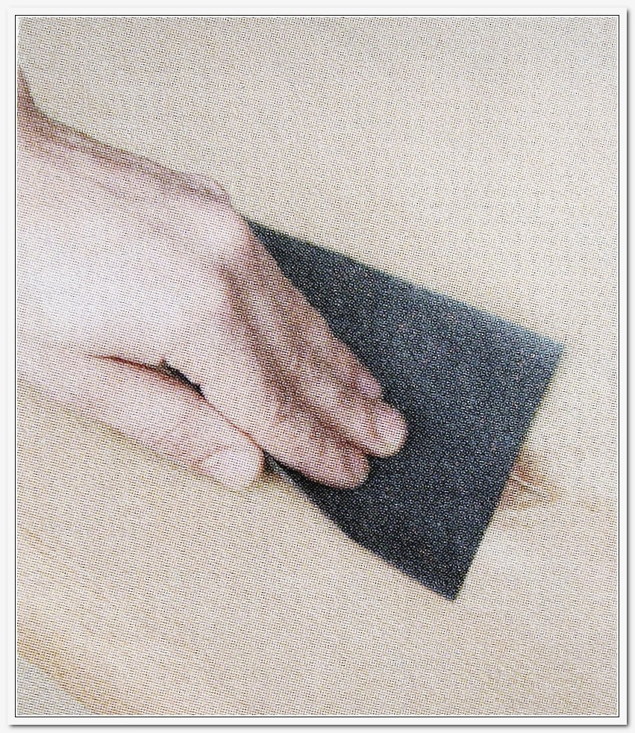
Звук № 3
Шлифование

Slide 5
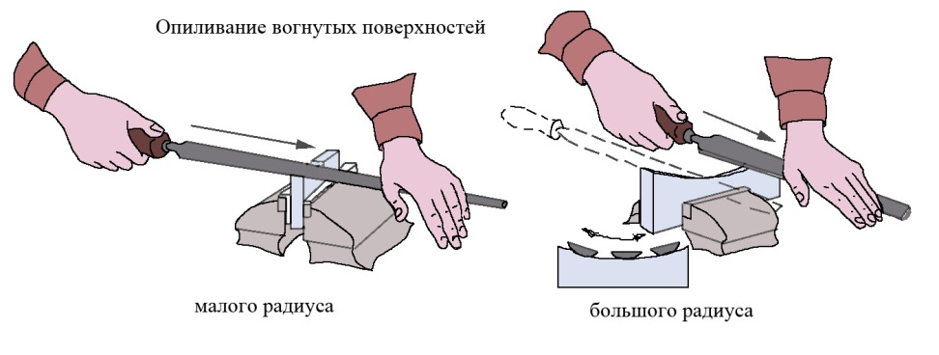
Звук № 4
Опиливание

Slide 6
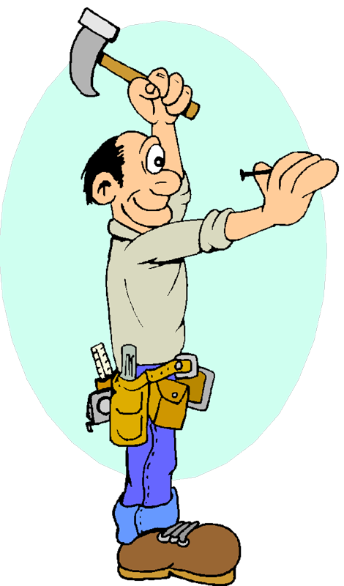
Звук № 5
Соединение деталей на гвозди

